Slide 1
מתכנתים את הרובוט! ברוכים הבאים לסקראץ' הפעלת המנועים

Slide 2
תוכן עניינים
חזרה ותזכורת
חיבור הרובוט למחשב
סביבת הפיתוח ScratchX
תכנות הרובוט - צלילים
תכנות הרובוט – מנועים
סדר וניקיון

Slide 3
חזרה ותזכורת
מערכות
קלט-מעבד-פלט
מערכת מיחשוב ומערכת רובוטיקה
אמצעי קלט ופלט ברובוט

Slide 4
חיבור הרובוט למחשב
הדלקת הבקר
חיבור פיזי באמצעות כבל USB
הרצת "תוכנת הגישור" FTScratchTXT ובחירה שתקשורת USB עם הרובוט
כניסה לסביבת הפיתוח בדפדפן הכוללת את ההרחבה של פישר טקניק
בדיקה שהחיבור תקין: נקודת החיווי בצבע ירוק

Slide 5
סביבת הפיתוח ScratchX - מושגים
אלגוריתם - דרך שיטתית לביצוע משימה מסוימת במספר סופי של צעדים.
שפת תכנות – שפה לכתיבת תכניות מחשב.
תכנית מחשב - רצף הוראות בשפת תכנות שנועדו לביצוע משימה (מימוש אלגוריתם).
תסריט - מילה נרדפת לתכנית מחשב בשפת התכנות סקרטץ׳ (Scratch).

Slide 6
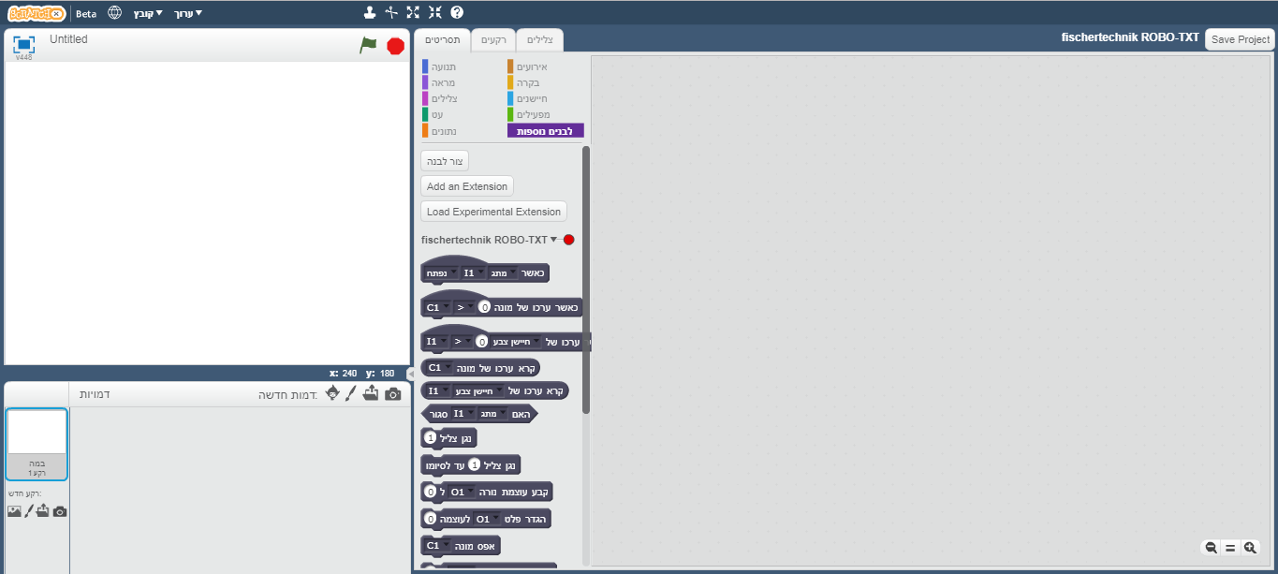
סביבת הפיתוח ScratchX

Slide 7
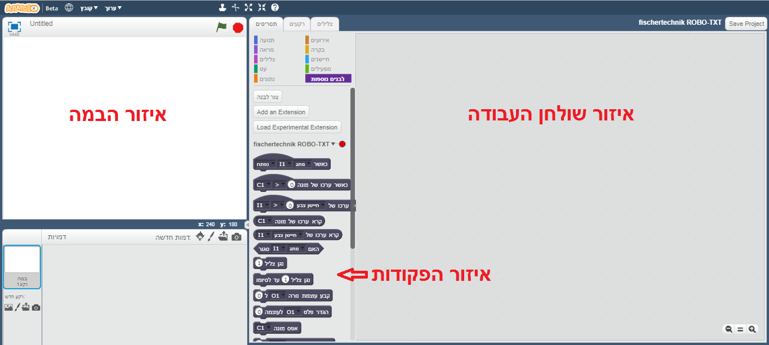
סביבת הפיתוח ScratchX

Slide 8
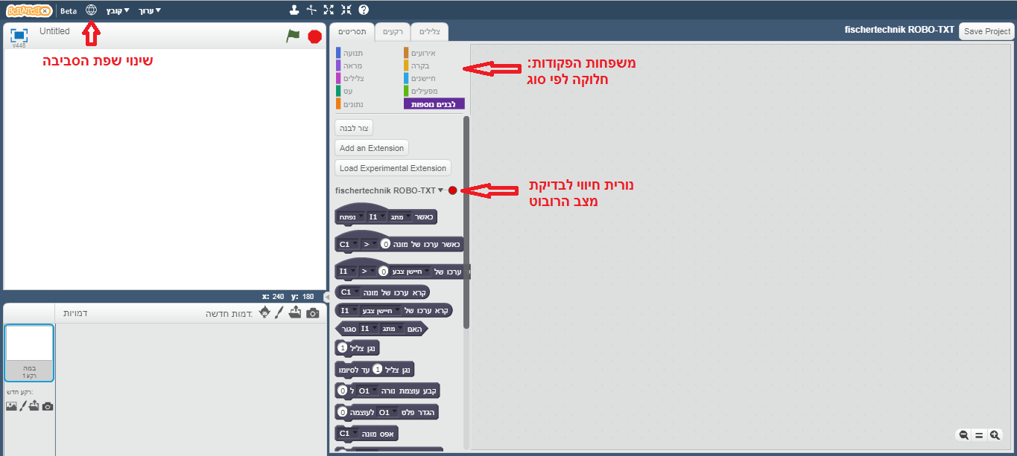
סביבת הפיתוח ScratchX

Slide 9
סביבת הפיתוח ScratchX - פקודות
משפחות הפקודות
צבע שונה לכל משפחה
מכנה משותף לכל משפחה
מנגנון הפעלת פקודות
לחיצה כפולה להפעלה חד-פעמית מיידית
גרירה לשולחן העבודה לשם הרכבת תסריט

Slide 10
סביבת הפיתוח ScratchX - פקודות
סוגי פקודות - כללי
פקודות כובע להתחלת תהליכים
אירוע – מתניע את התסריט
פקודות תנאי לביצוע בדיקות
תנאים – אם ואם לא
פקודות לביצוע פעולות

Slide 11
סביבת הפיתוח ScratchX - פקודות
סוגי פקודות רובוט
פקודות כובע להתחלת תהליכים
אירועים מבוססים חיישנים
פקודות תנאי
שילוב פקודות קריאת ערכי חיישנים
פקודות עבודה להפעלת אמצעי פלט

Slide 12
תכנות הרובוט - הפעלת מנועים
פקודות הפעלת מנוע
לקביעת מהירות וכיוון סיבוב המנוע
מהו פרמטר – קביעת ערך בתוך הפקודה
מהירות 0 = עצירת המנוע
בניית תסריט להפעלת שני המנועים ועצירתם לאחר שניה
פקודת כובע הדגל הירוק (אירועים)
פקודת חכה X שניות (בקרה)

Slide 13
סדר וניקיון
שמירת פרוייקט ה-SCRATCHX
סגירת הרובוט ופירוק הבטריה
סידור ציוד ועמדת העבודה
מחזירים את הרובוט למקום
שמים את הבטריה בטעינה
סוגרים את החלונות במחשב

